Slide 1
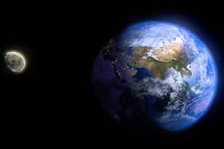
অনলাইন ক্লাসে সবাইকে স্বাগতম
০৬/০৭/২০২০

Slide 2
পরিচিতি
মো: বিল্লাল হোসেন
সহকারী শিক্ষক
Balshid Hazi Akub Ali High School,
Shahrasti, Chandpur.
billalbsc361@gmail.com/01735286626
শ্রেনীঃ নবম
বিষয়ঃ ভূগোল ও পরিবেশ
অধ্যায়ঃ দ্বিতীয় অধ্যায়
সময়ঃ ৩৫ মিনিট

Slide 3
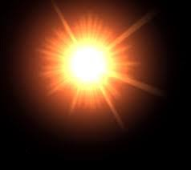
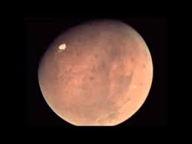
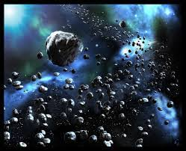
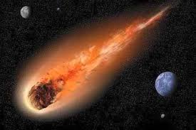
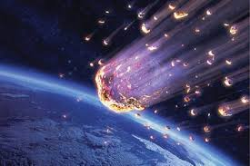
সূর্য
গ্রহ
উপগ্রহ
গ্রহানুপুঞ্জ
ধূমকেতু
উল্কা
সূর্য, গ্রহ, উপগ্রহ, গ্রহানুপুঞ্জ, ধূমকেতু, উল্কা ইত্যাদি নিয়ে যে জগৎ গঠিত তাকে কি বলে?

Slide 4
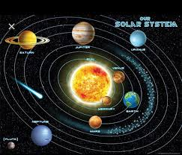

Slide 5
আজের পাঠের বিষয়....
“সৌরজগৎ”

Slide 6
এই পাঠ শেষে শিক্ষার্থীরা......
সৌরজগতের ধারণা ব্যাখ্যা করতে পরবে।
সৌরজগতের গ্রহগুলোর বর্ণনা করতে পারবে।
পৃথিবী গ্রহে জীব বসবাসের কারণ ব্যাখ্যা করতে পারবে।

Slide 7
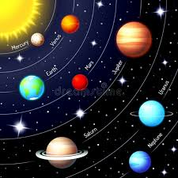
এসো আমরা একটি ভিডিও দেখি

Slide 8
সূর্য একটি উজ্জ্বল নক্ষত্র।
উপরিভাগের উষ্ণতা ৫৭,০০০ ডিগ্রি সেলসিয়াস।
সূর্য
পৃথিবীর চেয়ে ১৩ লক্ষগুন বড়।
সকল গ্রহের তাপ ও আলোর একমাত্র উৎস।
পৃথিবী থেকে ১৫ কোটি কি.মি দূরে অবস্থিত।
২৫ দিনে নিজ অক্ষের উপর একবার আবর্তন করে।
৫৫ ভাগ হাইড্রোজেন, ৪৪ ভাগ হিলিয়াম, ১ ভাগ অন্যান্য গ্যাস আছে।

Slide 9
জোড়ায় কাজ
সূর্যকে সৌরজগতের সকল গ্রহ ও উপগ্রহের নিয়ন্ত্রক বলা হয় কেন ব্যাখ্যা কর।

Slide 10
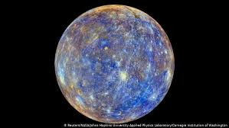
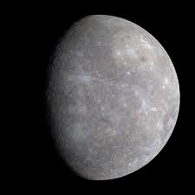
বুধ (Mercury)
এখানে ৪টি ক্লিক করুন
বুধ সৌরজগতের ক্ষুদ্রতম ও সুর্যের নিকটতম গ্রহ।
বুধের ব্যাস ৪৮৫০ কি.মি। ওজন পৃথিবীর ৫০ ভাগের ৩ ভাগ। সূর্যের চারদিকে একবার ঘুরতে এর ৮৮ দিন সময় লাগে।
বুধের কোন উপগ্রহ নেই। বুধের আয়তন ৭৪,৮০০.০০০ বর্গ কিলোমিটার ।
সূর্য থেকে বুধের গড় দূরত্ব ৫.৮ কিলোমিটার।

Slide 11
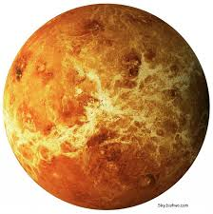
শুক্র (Venus)
এখানে ক্লিক ৪টি করুন
শুক্রের আকাশে বছরে দুইবার সূর্য উদিত হয় এবং অস্ত যায়। কার্বন ডাই-অক্সাইডের ঘন মেঘের কারণে এসিড বৃষ্টি হয়।
শুক্রের আয়তন ৪৬০,২৩০,০০০ বর্গ কি.মি এবং ব্যাস ১২১০৪ কিলোমিটার।
সূর্য থেকে শক্রের দূরত্ব ১০.৮ কোটি কি.মি। এবং পৃথিবী থেকে এর দূরত্ব মাত্র ৪.৩ কোটি কিলোমিটার। পশ্চিম আকাশে সন্ধ্যাতারা এবং ভোরে পূব আকাশে শুকতারা রূপে দেখতে পাওয়া যায়।
সূর্যকে একবার পরিক্রমণ করতে শুক্রের ২২৫ দিন সময় লাগে। এর উপগ্রহ নেই। বায়ুমন্ডল আছে কিন্তু অক্সিজেন নেই। এতে কার্বন ডাই-অক্সাইডের পরিমান ৯৬ ভাগ।

Slide 12
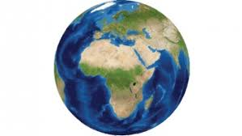
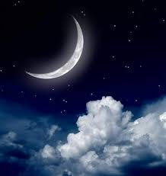
পৃথিবী ( Earth)
এখানে ৪টি ক্লিক করুণ
পৃথিবীর আয়োতন ৫১০,১০০,৪২২ বর্গ কি.মি। এর ব্যাস পূর্ব-পশ্চিমে ১২,৭৫২ এবং উত্তর-দক্ষিনে ১২,৭০৯ কলোমিটার । ৩৬৫ দিন ৫ ঘন্টা ৪৮ মিনিট ৪৭ সেকেন্ডে সূর্যকে একবার প্রদক্ষিন করে।
এই গ্রহে অক্সিজেন ও নাইট্রজেন গ্যাস রয়েছে। পৃথিবীপৃষ্ঠে গড় তাপমাত্রা ১৩.৯0 ডিগ্রী সেলসিয়াস। এই গ্রহে পর্যাপ্ত পানি রয়েছে। জীব ও উদ্ভিদের জীবন ধারণের জন্য এটি আদর্শ গ্রহ।
চাঁদ পৃথিবীর একমাত্র উপগ্রহ। পৃথিবী থেকে চাঁদের দূরত্ব ৩,৮১,৫০০ কি.মি। চাঁদ ২৯ দিন ১২ ঘন্টায় পৃথিবীকে একবার পরিক্রমন করে।

Slide 13
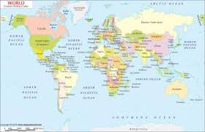
সূর্য
পৃথিবী সূর্যের চারিদিকে এভাবে অবিরাম ঘুরছে।

Slide 14
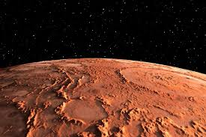
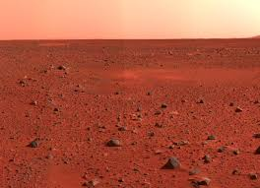
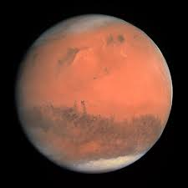
মঙ্গল (Mars)
উপগ্রহ
ডিমোস
ফেবস
এখানে ৯টি ক্লিক করুন
ডিমোস ও ফেবস মঙ্গল গ্রহের দুটি উপগ্রহ।
সূর্য থেকে গড় দূরত্ব ২২.৮ কোটি কিমি। পৃথিবী থেকে ৭.8 কোটি কিমি। ব্যাস ৬,৭৭৯ কিমি এর ওজন পৃথিবীর ১০ ভাগের এক ভাগ।
সূর্যকে পরিক্রমন করতে ৬৮৭ দিন সময় লাগে এবং নিজ অক্ষে একবার আবর্তন করতে ২৪ ঘন্টা ৩৭ মিনিট সময় লাগে।
বায়ুমন্ডলে ৩ ভাগ নাইট্রজেন ও ২ ভাগ আরগন গ্যাস রয়েছে। খুব কম পরিমান পানি আছে। পৃথিবীর তুলনায় অনেক ঠান্ডা এই গ্রহে। এর উপরে গিরিখাত ও আগ্নেয়গিরি রয়েছে। পাথরগলোতে মরিচা পরেছে ফলে গ্রহটি লাল বর্ণ ধারণ করেছে।

Slide 15
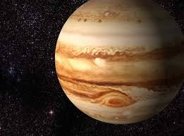
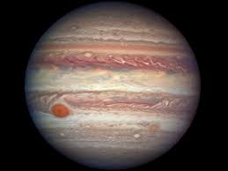
বৃহস্পতি (Jupiter)
বৃহস্পতির আয়তন পৃথিবীর প্রায় ১,৩০০ গুন বা ৬১,৪১৯,০০০,০০০ বর্গ কি.মি।
ব্যাস ১,৩৯৮২২ কিমি। সূর্য থেকে দূরত্ব ৭৭.৮ কোটি কি.মি প্রায়।
গ্রহটিতে দুইবার সূর্য ওঠে ও দুইবার অস্ত যায়। এর ৬৭ টি উপগ্রহ আছে।
১২ বছরে একবার সূর্যকে এবং ৯ ঘন্টা ৫৩ মিনিটে নিজ অক্ষে একবার আবর্তন করে।

Slide 16
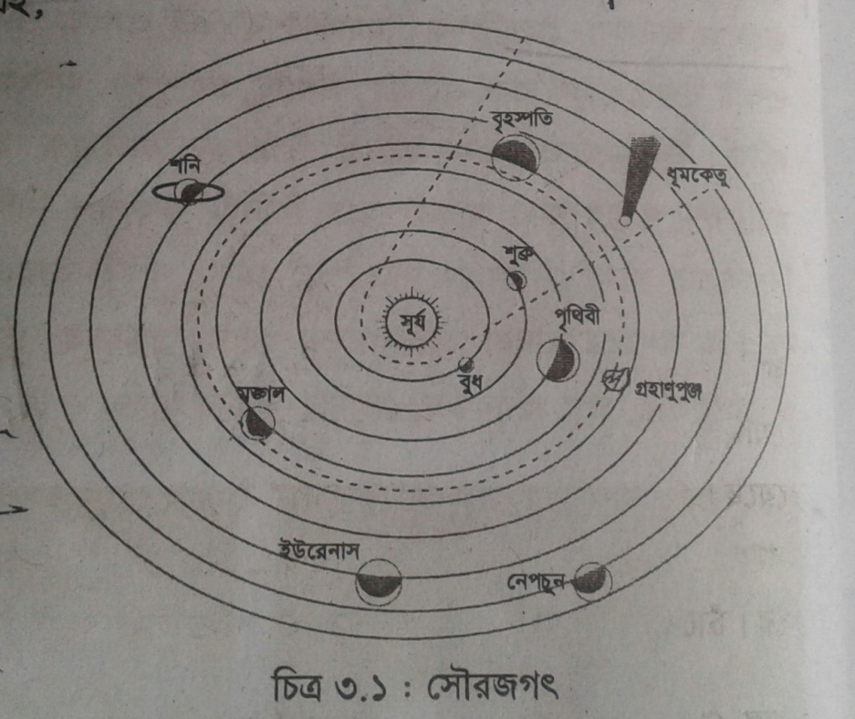
গ্রহাণুপুঞ্জ (Asteroids)
মঙ্গল ও বৃহস্পতির মাঝে পরিসরে অসংখ্য ক্ষুদ্র ক্ষুদ্র গ্রহাণুপুঞ্জ রয়েছে।
১.৬ কিলোমিটার থেকে ৮০৫ কিলোমিটার ব্যাস সম্পন্ন গ্রহানুগুলোকে একত্রে গ্রহাণুপুঞ্জ বলে।

Slide 17
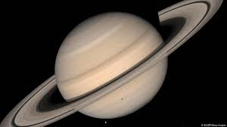
শনি (Saturn)
শনির তিনটি উজ্জ্বল বলয় গ্রহটিকে বেষ্টন করে আছে।
শনি ২৯ বছর ৫ মাসে সূর্যকে একবার প্রদক্ষিণ করে। ১০ ঘন্টা ৪০ মিনিটে নিজ অক্ষে একবার আবর্তন করে।
পৃথিবীর চেয়ে শনির ব্যাস ৯ গুন বড়। এর ৬২ টি উপগ্রহের মধ্যে ক্যাপিটাস, টেথিস, টাইটান প্রধান।
শনির বায়ুমন্ডলে হাইড্রোজেন অ হিলিয়ামের মশ্রন, মিথেন ও অ্যামোনিয়া গ্যাস রয়েছে।

Slide 18
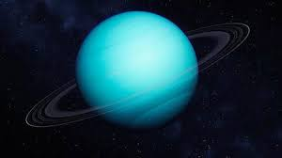
ইউরেনাস (Uranus)
ইউরেনাসেরও শনির মত বলয় রয়েছে।
সূর্য থেকে এর দূরত্ব ২৮৭ কোটি কিমি। ৮৪ বছরে সূর্যকে একবার প্রদক্ষিন করে।
আয়তন পৃথিবীর প্রায় ৬৪ গুন। এবং ওজন পৃথিবীর মাত্র ১৫ গুন।
এর ২৭ টি উপগ্রহ রয়েছে। মিরিন্ডা, এরিয়েল, ওবেরন, টাইটানিয়া প্রভৃতি এর উপগ্রহ।
গ্রহটিতে মিথেন গ্যাসের পরিমান অধিক।

Slide 19
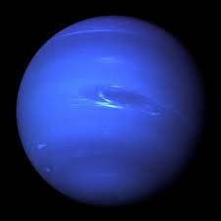
নেপচুন (Neptune)
নেপচুনের গড় ব্যাস ৪৯,২৪৪কিমি এবং সূর্য থেকে দূরত্ব ৪৫০ কোটি কিমি।
এর আয়তন ১৭,৬১৮,৩০০,০০০ বর্গ কিমি। সূর্য থেকে অধিক দূরত্বের কারণে গ্রহটি শিতল।
নেপচুন নীলাভ বর্ণের। ১৬৫ বছরে সূর্যকে একবার প্রদক্ষিন করে। ১৪ টি উপগ্রহ রয়েছে।

Slide 20
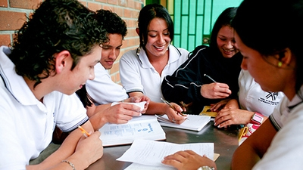
দলগত কাজ
সৌরজগতের সবচেয়ে বড় ও সবচেয়ে ছোট গ্রহ কোনটি? গ্রহদুটির সম্পর্কে বর্ণনা দাও।

Slide 21
মূল্যায়ন
১। নিচের কোনটিকে সৌরজগতের প্রাণকেন্দ্র বলে?
(ক) নক্ষত্র
(খ) সূর্য
(গ) গ্রহ
(ঘ) উপগ্রহ
২। সৌজগতের ক্ষুদ্রতম গ্রহের নাম কি?
(ক) শুক্র
(খ) বৃহস্পতি
(গ) বুধ
(ঘ) শনি
৩। কোন গ্রহে একদিনে দুইবার সূর্য ওঠে ও অস্ত যায়?
(ক) বৃহস্পতি
(খ) মঙ্গল
(গ) ইউরেনাস
(ঘ) নেপচুন

Slide 22
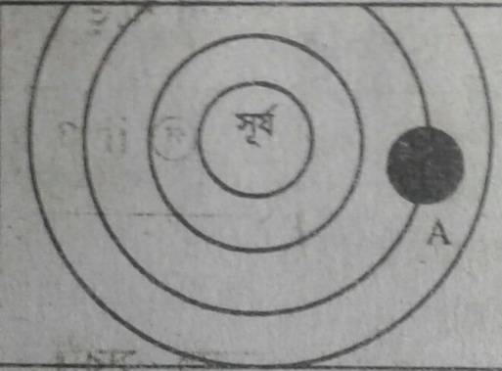
৪। মঙ্গলের দুটি উপগ্রহ হল-
(ক) ইউরোপা ও গ্যানিমেড
(খ) ক্যাপিটাস ও টেথিস
(গ) এরিয়েল ও ওবেরন
(ঘ) ডিমোস ও ফেবস
৫। A চিহ্নিত স্থানের সাথে কোনটির মিল রয়েছে?
(ক) পৃথিবী (খ) মঙ্গল (গ) বুধ (ঘ) শুক্র
৬। সূর্য ছাড়া জীব বসবাস করতে পারত না যে কারণে -
প্রয়োজনীয় তাপ পেত না বলে
আলো না পেলে পৃথিবী অন্ধকার থাকত বলে
পৃথিবীর মহাকর্ষ বল থাকত না বলে
নিচের কোনতী সঠিক?
(ক) i ও ii (খ) i ও iii (গ) ii ও iii (ঘ) i, ii, ও iii

Slide 23
বাড়ীর কাজ
অন্যান্য গ্রহ ব্যতিত শুধু পৃথিবী গ্রহে জীব বসবাসের উপযোগী হওয়ার কারণের একটি তালিকা প্রস্তুত কর।

Slide 24
সবাইকে ধন্যবাদ

